Slide 1
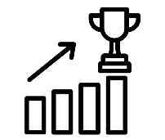
Uitdagingen
Begrippen
Workshop ‘NL Smart City Strategie’
IBS Thema
Uitdagingen
Trends & ontwikkelingen
Best Practice
Visie
IBS Toetsing
Kennistoets
Visiedocument
Reflectiegesprek
Week 1 | Week 2 | Week 3 | Week 4 | Week 5 | Week 6 | Week 7 | Week 8 | Week 9 | Week 10

Slide 2
Workshop woensdag
NL Smart City Strategie
De Vereniging van Nederlandse Gemeentes (VNG) nemen samen met de vijf grootste gemeentes (G5) Rotterdam, Amsterdam, Den Haag, Utrecht en Eindhoven het voortouw in de digitale transitie. Tijdens deze workshop nemen we jullie mee in de thema’s van deze gemeentes.
Toepassing
Te gebruiken voor:
Inspiratie voor excursie
Onderdeel 3 ‘Best practice’ van het visiedocument.
Reflectiegesprek
Tijdstip - locatie
15:00 - lokaal 6
Duur
15 minuten

Slide 3
Smart Cities

Slide 4
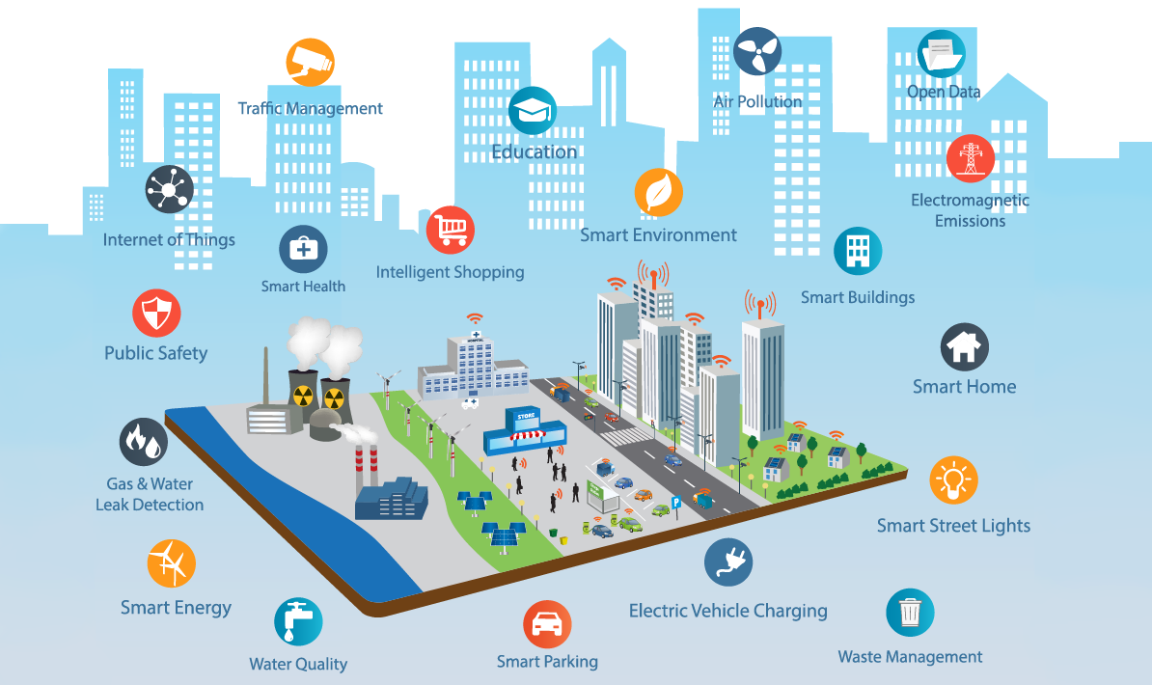
Smart Cities

Slide 5
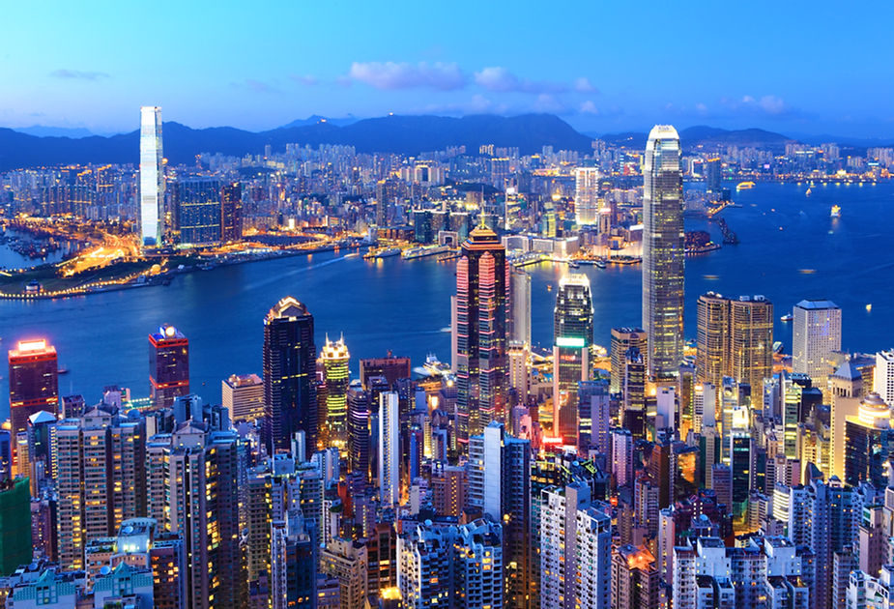
Wat zijn de kenmerken van een Smart City?
Connectiviteit en infrastructuur
Data en Sensoren
Duurzaamheid
Slimme mobiliteit
Burgerparticipatie
Veiligheid en beveiliging
Slimme gebouwen en woningen
Gezondheid en Welzijn
Innovatie en Samenwerking
Flexibiliteit en Schaalbaarheid
Notes:
Smart Cities hebben verschillende kenmerken die bijdragen aan hun efficiëntie, duurzaamheid en leefbaarheid:
Connectiviteit en Infrastructuur:
Slimme steden maken gebruik van geavanceerde connectiviteit, zoals 5G-netwerken, om apparaten en sensoren met elkaar te verbinden.
De infrastructuur wordt verbeterd met slimme verlichting, slimme wegen en andere technologieën.
Data en Sensoren:
Sensoren verzamelen continu gegevens over verkeer, luchtkwaliteit, energieverbruik en meer.
Deze data worden geanalyseerd om beslissingen te nemen en processen te optimaliseren.
Duurzaamheid:
Smart Cities streven naar een kleinere ecologische voetafdruk.
Ze bevorderen het gebruik van hernieuwbare energiebronnen, energie-efficiënte gebouwen en elektrisch vervoer.
Slimme Mobiliteit:
Efficiënt openbaar vervoer, gedeelde mobiliteit en slimme parkeeroplossingen verminderen verkeerscongestie.
Real-time informatie helpt reizigers om de beste routes te kiezen.
Burgerparticipatie:
Inwoners worden betrokken bij besluitvorming via digitale platforms.
Feedback van burgers wordt gebruikt om stadsdiensten te verbeteren.
Veiligheid en Beveiliging:
Slimme steden hebben geavanceerde beveiligingssystemen, zoals cameratoezicht en gezichtsherkenning.
Ze reageren snel op noodsituaties.
Slimme Gebouwen en Woningen:
Gebouwen worden uitgerust met slimme systemen voor energiebeheer, verlichting en temperatuurregeling.
Thuisautomatisering verbetert het comfort en de efficiëntie.
Gezondheid en Welzijn:
Technologieën bevorderen een gezonde levensstijl, zoals fietspaden, groene ruimtes en sportfaciliteiten.
Innovatie en Samenwerking:
Smart Cities stimuleren innovatie door samen te werken met bedrijven, universiteiten en onderzoeksinstituten.
Flexibiliteit en Schaalbaarheid:
Slimme steden passen zich aan veranderende behoeften aan en kunnen opschalen naarmate de technologie evolueert.
Kortom, Smart Cities gebruiken technologie om het leven van hun inwoners te verbeteren en een duurzame toekomst te creëren.

Slide 6
Smart City:
Smart Cities zijn steden die slimme oplossingen inzetten om de leefbaarheid, duurzaamheid, bereikbaarheid, welzijn en economische ontwikkeling te vergroten. Die slimme oplossingen maken veelal gebruik van digitalisering, technische innovatie en data

Slide 7
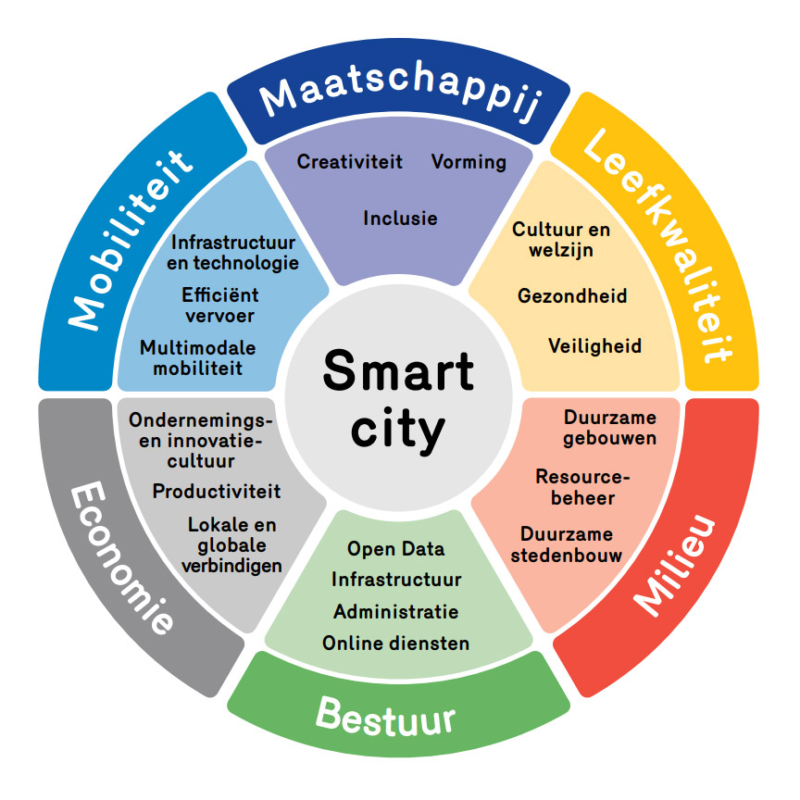
Smart City:
Notes:
https://smartcity.brussels/het-project-definitie

Slide 8
NL Smart City Strategie
Notes:
https://smartcity.brussels/het-project-definitie

Slide 9
G5 en VNG werken samen in Smart City Strategie
De Vereniging van Nederlandse Gemeentes (VNG) nemen samen met de vijf grootste gemeentes (G5) Rotterdam, Amsterdam, Den Haag, Utrecht en Eindhoven het voortouw in de digitale transitie.
Thema’s zijn als volgt onderverdeeld:
Rotterdam > Sustainability
Amsterdam > Circulaire economie
Den Haag > Safety & Security
Utrecht > Healthy Urban Living
Eindhoven > Smart Mobility
Notes:
SmarNe

Slide 10
Opdracht
Verdeel de verschillende steden en de daar bijbehorende thema’s.
Verdiep je in minimaal 2 projecten binnen het thema van jullie stad.
Presenteer met je groepje de toekomstvisie van jullie stad waarbij:
Je het thema van de gekozen stad toelicht.
Je toelicht welke uitdagingen deze stad kent
Je toelicht welke ontwikkelingen deze stad toepast
Je bestaande projecten toelicht binnen dit thema.
Laat je visuele voorbeelden zien van de projecten.
Adviseer over de toepassing van de projecten in de stad van de toekomst (2050)

